Slide 1
Partidas modelo del ajedrez moderno · Bloque 5: Temas del final
Lección 28
El rey activo
V. Smyslov – G. Sax, Tilburg 1979 · Defensa Pirc, Variante del Fianchetto
Ajedrez Integral · Oscar Angulo Cubero

Slide 2
El tema: El rey activo
En las fases iniciales de la partida el rey es una pieza vulnerable que conviene mantener resguardada, normalmente tras el enroque y detrás de una barrera de peones, porque el peligro de un ataque directo sigue siendo real. Pero a medida que se reduce el número de piezas sobre el tablero, ese peligro disminuye y el rey se transforma en un miembro más del ejército, con un valor de combate comparable al de una pieza menor. Reconocer el momento adecuado para activarlo es una de las habilidades más importantes en la técnica de finales: hay que estar razonablemente seguro de que no existe ya ningún peligro de mate, y entonces el rey debe salir de su refugio, no solo puede, sino que debe hacerlo, porque dejarlo pasivo equivale a jugar con una pieza menos. Un rey activo es particularmente peligroso si logra penetrar entre los peones enemigos: una cadena de peones puede desmoronarse en pocas jugadas ante un rey que se pasea libremente por el centro o por un flanco descuidado. Incluso cuando la invasión directa no es posible, la simple amenaza de que el rey entre puede forzar al rival a destinar una pieza a contenerlo, lo que reduce su actividad en el resto del tablero y puede decidir la partida por otros medios.
Partidas modelo del ajedrez moderno · Lección 28 · Ajedrez Integral

Slide 3
V. Smyslov – G. Sax (Tilburg 1979) 0-1
Esta Defensa Pirc con Fianchetto llega, tras un intercambio central algo apresurado de Smyslov en la jugada 8, a una estructura de peones prácticamente simétrica. Sobre el papel la posición debería ser tablas fáciles, pero Sax, con las negras, mantiene su rey listo para entrar en acción en cuanto se simplifican las torres, mientras Smyslov deja que su propio rey se quede rezagado. El rey negro march hacia el ala de dama, ocupa c3 y ata al caballo blanco a la defensa de sus peones débiles; después, cuando el peón sobrante pasa al flanco de rey, el rey negro cambia de frente con la misma eficacia. Un ejemplo magistral de cómo la actividad del rey, por sí sola, puede decidir un final aparentemente inofensivo.
La apertura: Se trata de la Defensa Pirc con Fianchetto (alcanzada aquí por transposición desde 1.Cf3 Cf6 2.g3 g6), en la que ambos bandos desarrollan su alfil de rey por la segunda fila antes de decidir cómo resolver la tensión central. El cambio algo apresurado de las blancas en e5 (8.dxe5?!) simplifica la estructura antes de tiempo y deja una posición de peones simétrica en la que sólo la actividad de las piezas, y en especial del rey, marcará la diferencia.
• En el medio juego el rey debe permanecer seguro detrás de una barrera de peones, pero a medida que se acerca el final y se reducen las fuerzas, el rey se convierte en una pieza cada vez más valiosa que hay que activar.
• Un rey activo puede devorar una cadena de peones enemiga en pocas jugadas; incluso si no llega a invadir de forma inmediata, la mera amenaza de hacerlo puede atar a una pieza rival a la defensa y otorgar ventaja por otros medios.
• Las posiciones de 'tablas muertas' no lo están tanto como parecen: bastan unos pocos errores pasivos, como no activar el rey a tiempo, para que una posición objetivamente igualada se convierta en perdida.
• Cuando el rival ofrece un peón, siempre merece la pena examinar con atención si conviene aceptarlo; descartarlo solo porque 'parece arriesgado', sin cálculo concreto, es un error frecuente incluso entre grandes jugadores.
Partidas modelo del ajedrez moderno · Lección 28 · Ajedrez Integral

Slide 4
Planilla: V. Smyslov – G. Sax
1.Cf3 1…Cf6 2.g3 2…g6 3.Ag2 3…Ag7 4.O-O 4…O-O 5.d4 5…d6 6.Cc3 6…Cbd7 7.e4 7…e5 8.dxe5?! 8…dxe5 9.b3 9…b6 10.a4 10…Ab7 11.Cd2 11…Te8 12.Aa3 12…Af8 13.Axf8 13…Cxf8 14.Cc4 14…Ce6? 15.Te1? 15…Dd4 16.Cd5 16…Rg7 17.Df3 17…Axd5 18.exd5 18…e4 19.Dd1 19…Cxd5 20.Axe4 20…Tad8 21.Axd5 21…Dxd5 22.Dxd5 22…Txd5 23.Tad1 23…Ted8 24.Txd5 24…Txd5 25.Rg2 25…Rf6 26.Ce3? 26…Td2 27.Cg4+? 27…Re7 28.Ce3 28…Rd7 29.Td1 29…Txd1 30.Cxd1 30…Cd4 31.Ce3 31…Rd6 32.h4 32…Rc5 33.Rf1 33…Rb4 34.Re1 34…Rc3 35.Rd1 35…c6 36.Rc1 36…Cf3 37.Cc4?! 37…f5 38.Cb2 38…f4 39.Cc4 39…Cd4 40.Ce5 40…fxg3 41.fxg3 41…c5 42.a5 42…Cxc2 43.axb6 43…axb6 44.Cd7 44…Cd4 45.Cxb6 45…Ce2+ 46.Rd1 46…Cxg3 47.Cd7 47…Rb4 48.Rc2 48…Cf5 49.Cf8 49…Cxh4 50.Cxh7 50…Cf5 51.Cf6 51…Cd4+ 52.Rd3 52…Rxb3 53.Cd7 53…Ce6 54.Ce5 54…g5 0-1
Partidas modelo del ajedrez moderno · Lección 28 · Ajedrez Integral

Slide 5
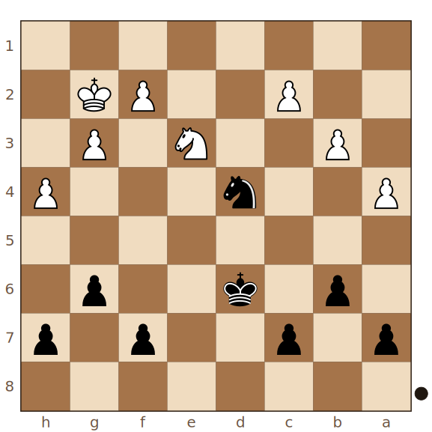
V. Smyslov – G. Sax · momento clave 1/5
¿Con qué jugada de rey se acerca el monarca negro a la casilla c3, su objetivo en el ala de dama?
Juegan negras
Pista: El rey negro puede avanzar una casilla más hacia el flanco de dama, acercándose a la red de casillas negras débiles.
Solución: 32…Rc5
32...Rc5 acerca al rey negro a la casilla c3, desde donde podrá atacar la estructura de peones debilitada del ala de dama blanca.
Partidas modelo del ajedrez moderno · Lección 28 · Ajedrez Integral

Slide 6
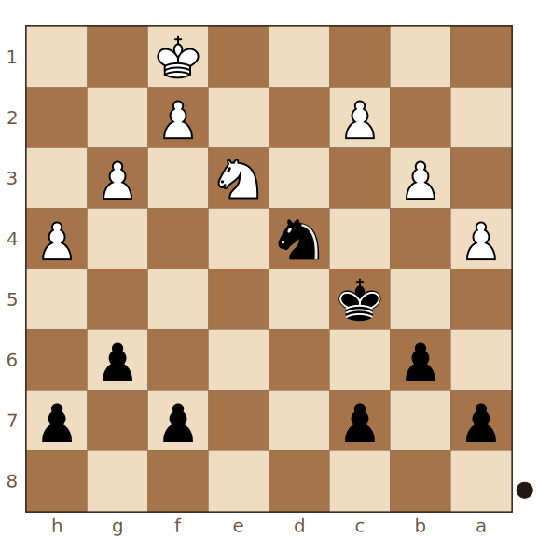
V. Smyslov – G. Sax · momento clave 2/5
¿Con qué jugada de rey se sitúa el monarca negro justo delante de la red de casillas negras débiles del ala de dama, listo para el salto decisivo?
Juegan negras
Pista: El rey negro puede avanzar a una casilla desde la que amenaza entrar directamente en el territorio blanco.
Solución: 33…Rb4
33...Rb4 coloca al rey negro a un paso de la casilla c3, preparando la invasión decisiva del ala de dama.
Partidas modelo del ajedrez moderno · Lección 28 · Ajedrez Integral

Slide 7
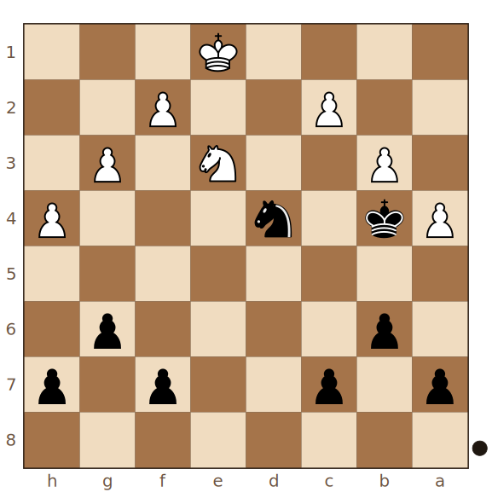
V. Smyslov – G. Sax · momento clave 3/5
¿Con qué jugada culmina el rey negro su marcha, atando por completo al caballo blanco a la defensa de sus peones?
Juegan negras
Pista: El rey negro puede ocupar finalmente la casilla clave en el corazón del ala de dama blanca.
Solución: 34…Rc3
34...Rc3 culmina la invasión: ata al caballo blanco a la defensa de sus peones y paraliza cualquier posibilidad de contrajuego blanco.
Partidas modelo del ajedrez moderno · Lección 28 · Ajedrez Integral

Slide 8
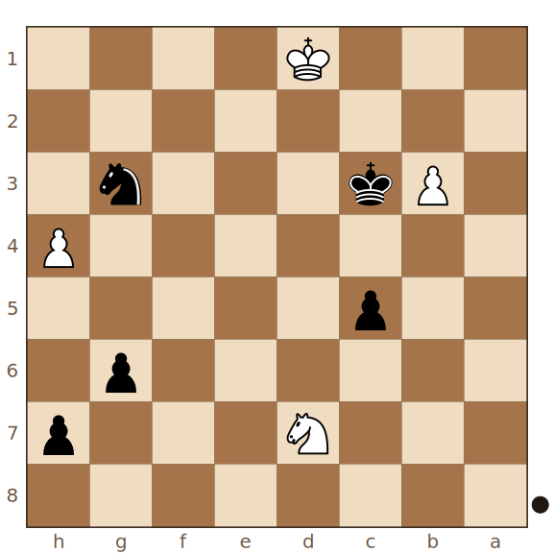
V. Smyslov – G. Sax · momento clave 4/5
Tras el cambio de un par de piezas menores, ¿con qué jugada de rey alcanza de nuevo el monarca negro una casilla clave en el ala de dama?
Juegan negras
Pista: El rey negro puede volver a ocupar la casilla que ya le resultó tan útil anteriormente en este mismo flanco.
Solución: 47…Rb4
47...Rb4 repite la maniobra de invasión: las blancas podrían defenderse, pero eso ataría aún más sus fuerzas, dando tiempo a las negras para rematar la partida.
Partidas modelo del ajedrez moderno · Lección 28 · Ajedrez Integral

Slide 9
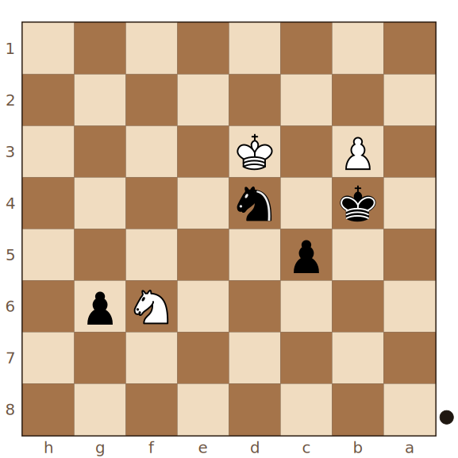
V. Smyslov – G. Sax · momento clave 5/5
¿Con qué captura de rey suman las negras un segundo peón de ventaja en el ala de dama, dejando a las blancas sin ninguna esperanza real?
Juegan negras
Pista: El rey negro puede capturar directamente un peón blanco débil en el flanco de dama.
Solución: 52…Rxb3
52...Rxb3 recoge otro peón débil, dejando a las blancas con dos peones de desventaja y sin ninguna posibilidad realista de resistencia.
Partidas modelo del ajedrez moderno · Lección 28 · Ajedrez Integral

Slide 10
Qué nos deja esta partida
• Cuidado con las posiciones de 'tablas muertas': solo hacen falta unos pocos errores, muchas veces de pasividad, para que la posición resulte más 'muerta' que 'tablas'.
• En el final, un rey activo puede ser por sí mismo una ventaja decisiva, incluso en una estructura de peones prácticamente simétrica.
• El peligro que representa un rey activo aumenta considerablemente si hay peones débiles en la posición del rival, porque esos peones se convierten en objetivos concretos de la invasión.
• Si el rival ofrece un peón, siempre merece la pena examinar con atención la posibilidad de capturarlo; descartarlo solo porque 'parece arriesgado' no es un argumento suficiente.
Partidas modelo del ajedrez moderno · Lección 28 · Ajedrez Integral

Slide 11
Para practicar
Recorre la partida con los comentarios, adivinas las jugadas clave y después juega la posición crítica contra el motor con el bando ganador.
En la página del curso puedes recorrer cada partida con los comentarios, adivinar las jugadas clave en el tablero y continuar cualquier posición contra el motor (Stockfish). La hoja de ejercicios en PDF reúne los momentos clave de esta lección para resolver sin tablero.
• Primero recorre la partida completa leyendo los comentarios.
• Después haz el modo "adivinar las jugadas clave" hasta acertar todas.
• Por último responde el cuestionario y anota con tus palabras las reglas de la lección.
Partidas modelo del ajedrez moderno · Lección 28 · Ajedrez Integral

